Slide 1
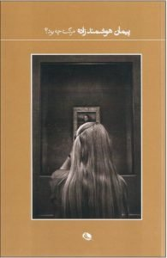
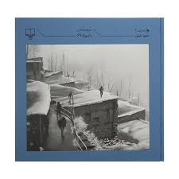
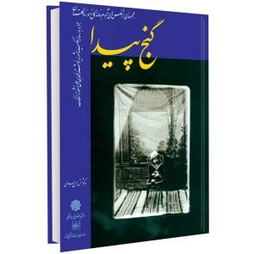
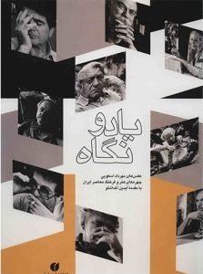
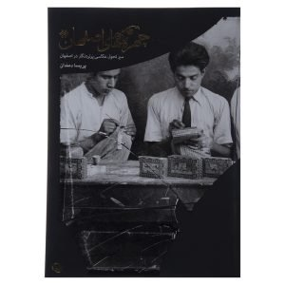
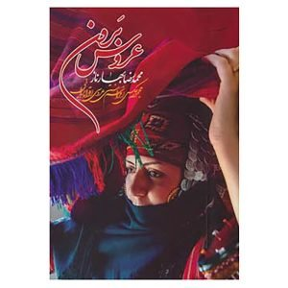

کتاب های تماشایی عکاسان ایرانی
کتاب عکس «یاد و نگاه» اثر مهرداد اسکویی است. مهرداد اسکویی عکاس، فیلم‌ساز، تهیه‌کننده و پژوهشگر است
مجموعه عکس‌های عروسی‌های سنتی نقاط مختلف ایران را در خود دارد که توسط محمدرضا بهارناز ثبت و گردآوری شده است
«چهره‌های اصفهان: سیر تحول عکاسی پرتره‌نگار در اصفهان» اثر پریسا دمندان، عکاس و هنرمند اصفهانی است.
یاد و نگاه
گنج پیدا
چهره های اصفهان
ماسوله 67
عروس برون
مرگت چه بود
کتاب عکس «گنج پیدا» اثر بهمن جلالی است. نام بهمن جلالی برای عکاسان حرفه‌ای و علاقه‌مندان به این هنر نامی معتبر و آشنا است.
«ماسوله ۶۷» اثر حمید جبلی، هنرمند نام‌آشنای چند نسل است. جبلی احتیاج به معرفی ندارد، اما شاید این جنبه از هنر او برای مخاطبان و دوست‌دارانش جالب باشد.
کتاب «مرگت چه بود؟» مجموعه عکس‌های پیمان هوشمندزاده, نویسنده و عکاس است که شامل یک مجموعه ۶۲تایی از آثار او است.
تصاویری از خانه‌های روستایی، کودکان و مردمان آنجا، چند عکس از مراسم‌های عزاداری که با جزییاتی خیره‌کننده ثبت شده‌اند و ...
  پایگاه خبری احوال نیوز

